Slide 1
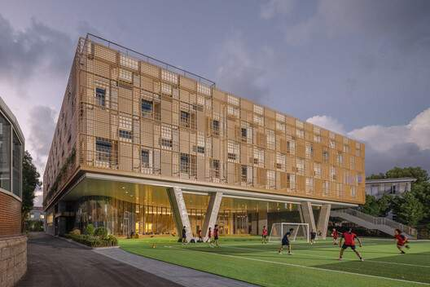
آتلیه معماری · طراحی ۴ · تحلیل نمونه‌های موردی
ورزش، آموزش و
خدمات چگونه سازمان یافته‌اند؟
تحلیل فضایی دو نمونه‌ی موردی برای دانشکده تربیت بدنی
نمونه‌ی ۰۱ — اصلی
مرکز آنا پائو سومن، مدرسه YK Pao، شانگهای
Scenic Architecture Office
عکس: مرکز آنا پائو سومن — مجموعه‌ی بارگذاری‌شده (ص. 28)
نمونه‌ی ۰۲
دانشکده تربیت بدنی و ورزش، دانشگاه چارلز، پراگ
پرسش اصلی: چرا این فضاها این‌گونه سازمان یافته‌اند و طراحی دانشکده چه می‌تواند از آن بیاموزد؟

Slide 2
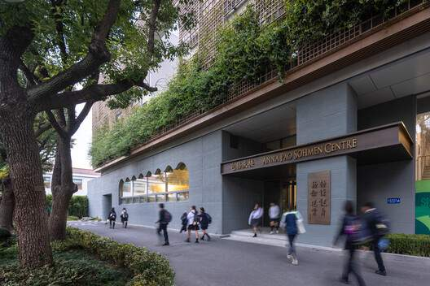
اول پلان‌ها: هر خوانش با برچسب «تأییدشده» یا «تفسیر» مشخص است
۰۰ — نمونه‌های موردی + روش
01
02
03
04
05
گردآوری
خواندن پلان‌ها
لایه‌گذاری
ارتباط‌سنجی
استخراج
نقشه‌ها و عکس‌های بارگذاری‌شده (نمونه‌ی ۰۱) منبع اصلی‌اند؛ نشریات خلأها را پر می‌کنند.
شناسایی ترازها، اتاق‌ها (ترجمه از راهنمای نقشه)، ورودی‌ها، هسته‌ها.
پهنه‌بندی رنگی + گردش، ترسیم‌شده روی پلان‌های اصلی.
هم‌جواری، گرادیان عمومی ← خصوصی، چیدمان در مقطع.
اصول طراحی ← درس‌هایی برای دانشکده تربیت بدنی.
رنگ پهنه‌ها (در همه‌ی اسلایدها)
عمومی
خلأ مستندات —
نقشه‌ای منتشر نشده
نیمه‌عمومی / آموزشی
کنترل‌شده / خصوصی
ورزشی
خدمات
گردش
نمونه‌ی ۰۱ · اصلی
نمونه‌ی ۰۲
عمومی / دانشجویان
مرکز آنا پائو سومن
FTVS، دانشگاه چارلز
کاربران ورزشی
خدمات
شانگهای، چین · Scenic Architecture Office · 2025
پراگ ۶ – Veleslavín، جمهوری چک
مجموعه‌ی کامل نقشه‌ها موجود است: ۶ پلان، ۳ مقطع، ۲ اکسونومتریک، سایت پلان.
هیچ پلان یا مقطع منتشرشده‌ای به دست نیامد ← تحلیل محدود به سطح پردیس و برنامه.
تأییدشده
از نقشه یا نشریه‌ی مستند
تفسیر معمارانه
خوانش پلان

Slide 3
«پردیس عمودی» شش‌طبقه برای ورزش، ساختن و گردهمایی در سایتی فشرده
نمونه‌ی ۰۱ — مرکز آنا پائو سومن · معرفی پروژه
پروژه | مرکز آنا پائو سومن در مدرسه YK Pao | AD
معمار | Scenic Architecture Office (SAO) | AD
موقعیت | شانگهای، چین — پردیس مدرسه در خیابان هونگ‌چیائو (虹桥路، سایت پلان) | AD + نقشه
تکمیل | 2025 | AD
مساحت | 2,473 m² (ArchDaily) · زیربنای کل 7,911.8 m² = 6,945.5 روی زمین + 966.3 زیرزمین (gooood) | منابع متفاوت‌اند
ترازها | زیرزمین · همکف · نیم‌طبقه ۲ · طبقه ۳ · طبقه ۴ · زمین بام = ۶ تراز | نقشه‌ها
برنامه | استخر سرپوشیده، سالن بسکتبال چندمنظوره، تنیس روی میز، زمین ورزشی بام؛ کلاس‌های STEAM (هنر، موسیقی، فناوری اطلاعات، چوب، رباتیک، مد، عکاسی)؛ مرکز آموزش معلمان؛ فضای جمعی / سخنرانی | AD / gooood
نهاد | مدرسه YK Pao — پردیس مدرسه (گروه‌های سنی تأیید نشده) | AD
ایده (طبق منبع منتشرشده)
«حجم بالایی روی زمین چمن مصنوعی شناور است و ستون‌های بتنی مایل بار را می‌برند، در حالی که تراز زمین باز می‌ماند» — ساختن به بالا برای افزودن شش تراز برنامه همراه با افزایش فضای باز قابل استفاده.
مساحت: دو عدد منتشرشده نمی‌توانند هر دو زیربنای ناخالص باشند؛ 2,473 m² احتمالاً سطح اشغال/سایت است — تأیید نشده. زیربنا را فقط همراه منبعش به کار ببرید.
نمای ورودی (ص. 1) · حجم بلندشده روی زمین (ص. 28)
منبع ArchDaily، «Anna Pao Sohmen Centre at YK Pao School / Scenic Architecture Office» (2025) — archdaily.com/1041795 · gooood — gooood.cn · نقشه‌ها: Scenic Architecture Office، منتشرشده (مجموعه‌ی بارگذاری‌شده، ص. 33–48)

Slide 4
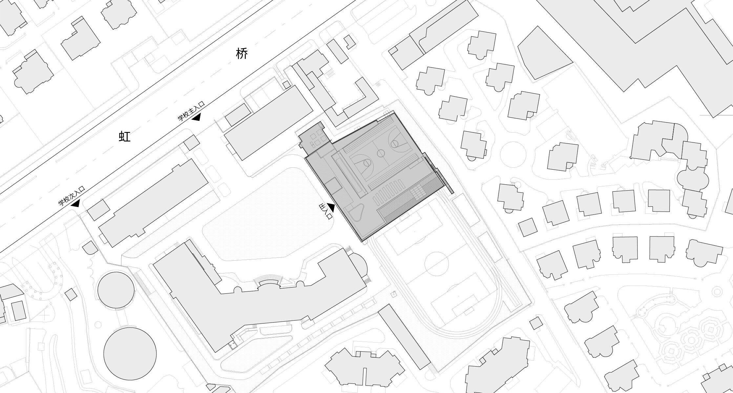
در لولای بین چمن پردیس و زمین ورزشی، نزدیک ورودی اصلی
نمونه‌ی ۰۱ — سایت + بستر
تأییدشده
خیابان (هونگ‌چیائو)، ورودی اصلی و فرعی مدرسه و ورودی اصلی ساختمان در سایت پلان برچسب دارند. فلش شمال و مقیاس 0–30 m روی نقشه. ساختمان بین ساختمان‌های مدرسه، چمن و زمین با پیست 400 متری (ترسیم‌شده) قرار دارد.
خیابان هونگ‌چیائو (虹桥路)
مرکز آنا پائو سومن
ورودی اصلی مدرسه
تفسیر معمارانه
این مرکز «چرخش» پردیس است: از سمت چمن وارد و از سمت دیگر به زمین باز می‌شود — یک لولا، نه یک شیء.
فاصله‌ی کوتاه از ورودی اصلی ← می‌تواند ساختمان عمومی/رویداد باشد بدون عبور از پردیس آموزشی.
سطح اشغال تنگ بین ساختمان‌های موجود و زمین، روی‌هم‌چینی عمودی و بلند کردن روی پیست را توضیح می‌دهد.
دسترسی سواره / خدماتی: از سایت پلان تأیید نشد.
جهت‌گیری / راهبرد خورشیدی: از منابع منتشرشده تأیید نشد.
چمن مرکزی
مسکونی کم‌ارتفاع
ورودی فرعی
ورودی ساختمان
زمین ورزش + پیست
سایت پلان (بارگذاری‌شده ص. 46) — برچسب‌ها از چینی ترجمه شده‌اند: 学校主入口 ورودی اصلی مدرسه · 学校次入口 ورودی فرعی · 主入口 ورودی ساختمان.
منبع نقشه‌ها: Scenic Architecture Office — سایت پلان؛ ArchDaily (2025) — archdaily.com/1041795

Slide 5
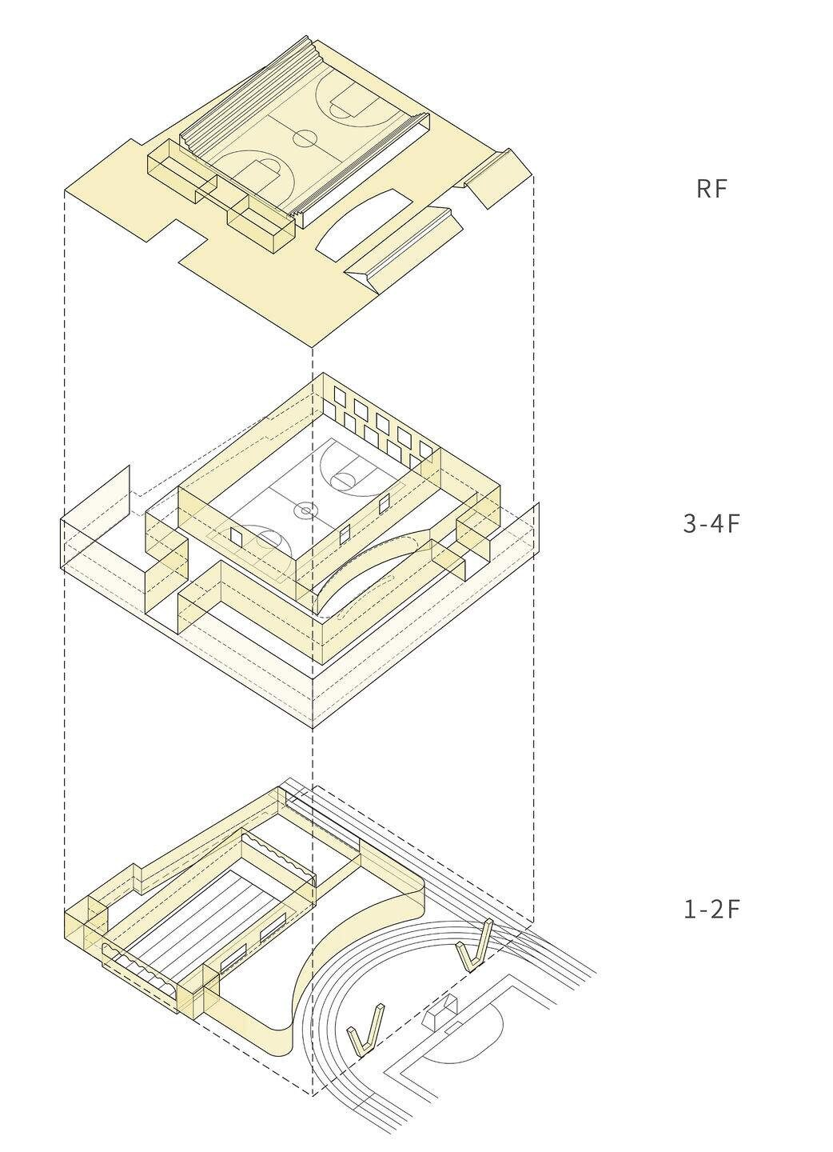
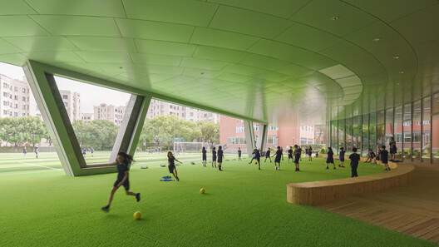
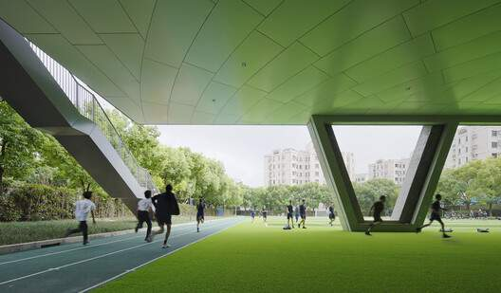
به بالا بساز، زمین را آزاد کن: زمین ورزش زیر ساختمان ادامه می‌یابد
نمونه‌ی ۰۱ — ایده‌ی معماری
دیاگرام ایده
A · حجمی کنار زمین
B · روی‌هم‌چیده + بلندشده: زمین از زیر عبور می‌کند، بام زمین بازی می‌شود
تفسیر معمارانه
طبقات بالا (۳–۴) به سمت جنوب روی پیست طره می‌شوند — خط‌چین پلان همکف با سطح اشغال طبقه ۳ منطبق است.
حجم‌های ورزشی روی هم: استخر (همکف/زیرزمین) ← سالن (طبقه ۳–۴) ← زمین بام.
آموزش از سه طرف سالن را در بر می‌گیرد ← نور روز + چشم‌انداز (ArchDaily).
زمین سرپوشیده زیر حجم طبقات ۳–۴؛ ستون‌های بتنی مایل در لبه‌ی پیست (ص. 26، 5)
منبع ArchDaily (2025) — archdaily.com/1041795 (نقل مفهوم)؛ نقشه‌ها: Scenic Architecture Office، منتشرشده (مجموعه‌ی بارگذاری‌شده، ص. 33–48)؛ عکس‌ها: مجموعه‌ی بارگذاری‌شده (ص. 1–32)
اکسونومتریک انفجاری — ترسیم معماران (ص. 39)

Slide 6
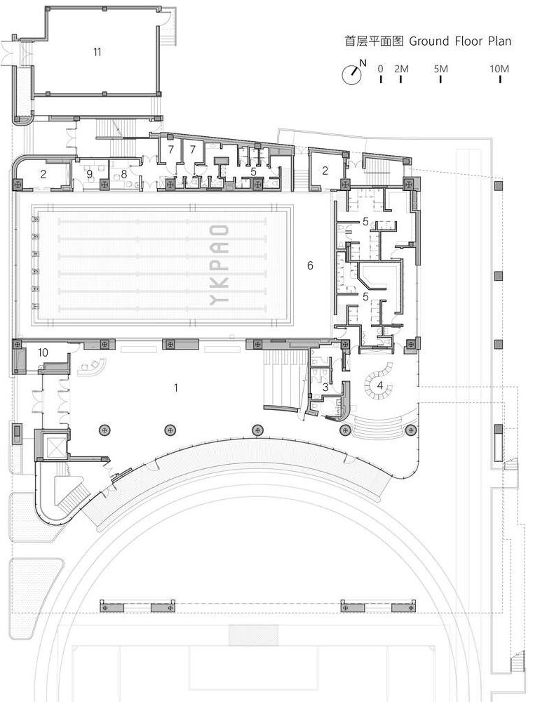
همکف: لابی اجتماعات بین استخر و زمین؛ فضاهای خیس + خدماتی در پشت
نمونه‌ی ۰۱ — پلان همکف
اتاق‌ها (راهنمای نقشه، ترجمه‌شده)
تأییدشده
1 لابی اجتماعات · 2 انبار · 3 سرویس بهداشتی · 4 پیش‌ورودی استخر · 5 رختکن · 6 استخر · 7 تأسیسات · 8 درمانگاه اورژانس · 9 دفتر · 10 استراحت کارکنان · 11 اتاق توزیع برق
سالن استخر بزرگ‌ترین فضای همکف است؛ رختکن‌ها بین استخر و پیش‌ورودی؛ درمانگاه، دفتر، انبار و تأسیسات در لبه‌ی شمالی؛ پله‌ای از لابی به نیم‌طبقه‌ی ۲ بالا می‌رود.
تفسیر معمارانه
عمومی
چرا لابی اینجاست: آستانه‌ی بین پردیس (ورودی) و زمین (جنوب) — فضای گردهمایی که به استخر و طبقات بالا هم توزیع می‌کند.
دسترسی مستقیم: پیش‌ورودی استخر ← رختکن ← استخر (توالی خیس هرگز به لابی خشک بازنمی‌گردد).
کنترل‌شده: درمانگاه و اتاق کارکنان در لبه‌ی پشتی، نزدیک پله‌ی شمالی.
خدمات: تأسیسات + انبار روی نوار شمالی، اتاق برق جدا — دور از جبهه‌ی عمومی.
آکوستیک / رطوبت: استخر با فضاهای خدماتی و رختکن احاطه شده، نه با کلاس‌ها.
نیمه‌عمومی / آموزشی
کنترل‌شده / خصوصی
ورزشی
خدمات
E
عمومی / دانشجویان
کاربران ورزشی
خدمات
F
منبع نقشه‌ها: Scenic Architecture Office — پلان همکف (ص. 40). پهنه‌ها، پیکان‌ها و نشانه‌ها افزوده‌ی نگارنده.
E ورودی (از سایت پلان) · F باز به زمین زیر طره · ▭ هسته‌ها

Slide 7
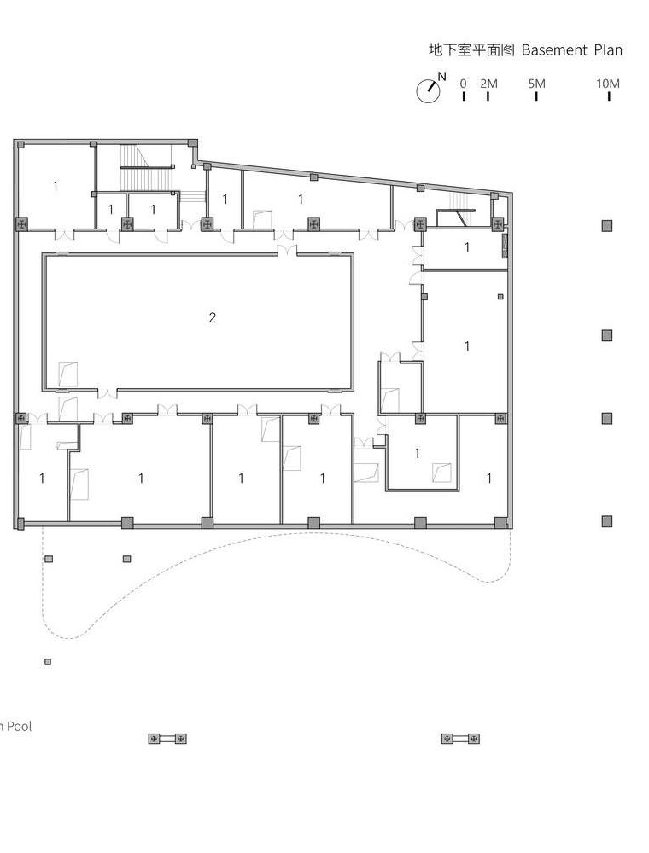
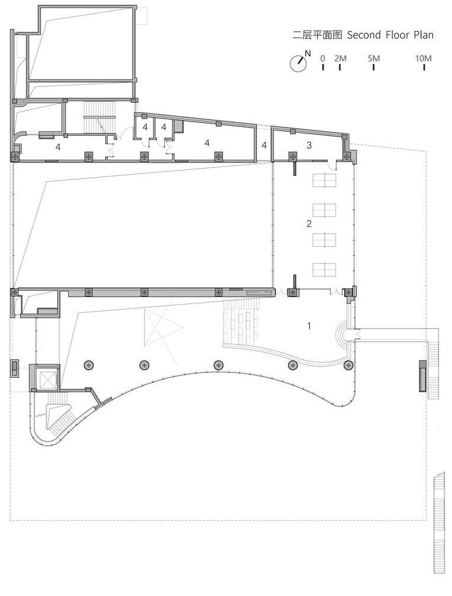
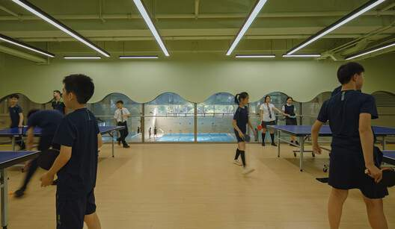
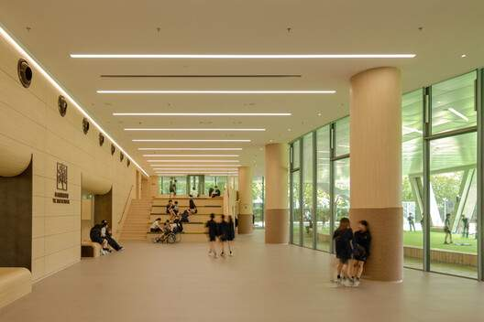
پایین: تأسیسات زیر استخر. بالا: نیم‌طبقه‌ای مشرف به استخر و زمین
نمونه‌ی ۰۱ — زیرزمین + طبقه دوم
تنیس روی میز از پنجره‌های موجی به استخر دید دارد (ص. 10) · پله‌ی نشیمن لابی به نیم‌طبقه (ص. 25)
تأییدشده
زیرزمین فقط شامل اتاق‌های تأسیسات و فضای لوله‌کشی زیر استخر است. طبقه ۲: نیم‌طبقه روی لابی، اتاق تنیس روی میز بالای رختکن‌ها، نوار تأسیسات در شمال؛ پل/پله‌ی بیرونی از ضلع شرقی خارج می‌شود.
تفسیر معمارانه
خدمات زیر خدمات: تأسیسات زیرزمین مستقیماً زیر استخر ← کوتاه‌ترین مسیر لوله، بدون تأسیسات در ترازهای عمومی.
ارتباط بصری: تنیس روی میز مشرف به استخر؛ نیم‌طبقه مشرف به لابی + زمین ← ورزش نمایش داده می‌شود، نه پنهان.
پله‌ی لابی نشیمن هم هست (عکس) ← گردش، فضای تماشاگر هم می‌شود.
زیرزمین — اتاق‌های تأسیسات (设备间) گرداگرد فضای تهی زیر استخر (泳池下方管道空腔)
طبقه ۲ — 1 نیم‌طبقه‌ی فعالیت · 2 تنیس روی میز · 3 انبار · 4 تأسیسات؛ خط‌چین = فضای تهی استخر در زیر
توجه: راهنمای انگلیسی نقشه، مورد 1 را «Activity mezzanine» نوشته؛ عبارت چینی 设备间 = اتاق تأسیسات ← همین به کار رفته.
منبع نقشه‌ها: Scenic Architecture Office — پلان زیرزمین (ص. 42) و طبقه دوم (ص. 35)؛ عکس‌ها: مجموعه‌ی بارگذاری‌شده (ص. 1–32)

Slide 8
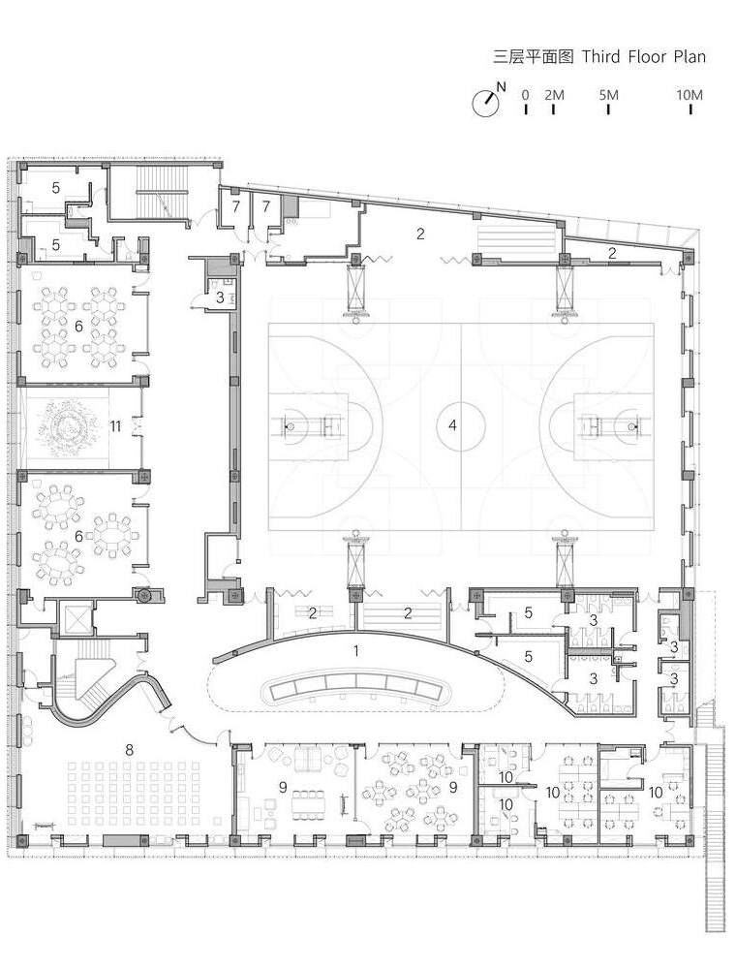
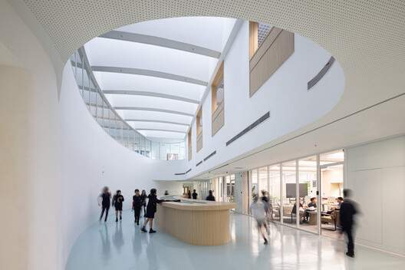
طبقه ۳: سالن ورزشی در مرکز، پیچیده در کلاس‌ها، دفاتر و حلقه‌ی آتریوم
نمونه‌ی ۰۱ — پلان طبقه سوم
اتاق‌ها (راهنمای نقشه)
تأییدشده
1 آتریوم · 2 انبار · 3 سرویس بهداشتی · 4 سالن ورزشی سرپوشیده · 5 رختکن · 6 کلاس · 7 تأسیسات · 8 سالن چندمنظوره · 9 سمینار · 10 دفتر · 11 حیاط درخت پوملو
سالن (4) مرکز–شمال را گرفته؛ کلاس‌ها + حیاط در غرب؛ چندمنظوره، سمینار و دفاتر در نمای جنوبی؛ رختکن + سرویس بین سالن و دفاتر؛ پله‌ی مجسمه‌وار + آسانسور هسته‌ی جنوب‌غربی را می‌سازند.
عمومی
تفسیر معمارانه
نیمه‌عمومی / آموزشی
سالن = حجم سازمان‌دهنده؛ بقیه‌ی اتاق‌ها «لایه‌ی پیرامونی» در امتداد نما ← نور روز برای آموزش، نور سالن از سقف/پنجره‌های بالا.
رختکن‌ها (5) در سمت آتریوم سالن‌اند ← ورزشکاران بدون عبور از کلاس‌ها وارد سالن می‌شوند.
حلقه‌ی آتریوم = ستون فقرات عمومی: هسته، سالن چندمنظوره (رویدادها)، سمینارها و درهای سالن را به هم وصل می‌کند.
حیاط بال کلاس‌ها را می‌شکافد ← نور، هوا و مکثی آرام در فضای باز.
دفاتر در گوشه‌ی جنوب‌شرقی: کنترل‌شده، کنار پله‌ی بیرونی نه هسته‌ی عمومی.
کنترل‌شده / خصوصی
C
ورزشی
خدمات
عمومی / دانشجویان
کاربران ورزشی
خدمات
A
آتریوم + نورگیر بیضی (ص. 21)
منبع نقشه‌ها: Scenic Architecture Office — پلان طبقه سوم (ص. 33). لایه‌ی تحلیلی از نگارنده.
A فضای تهی آتریوم با نورگیر سقفی · C حیاط پوملو (باز) · ▭ هسته‌ها

Slide 9
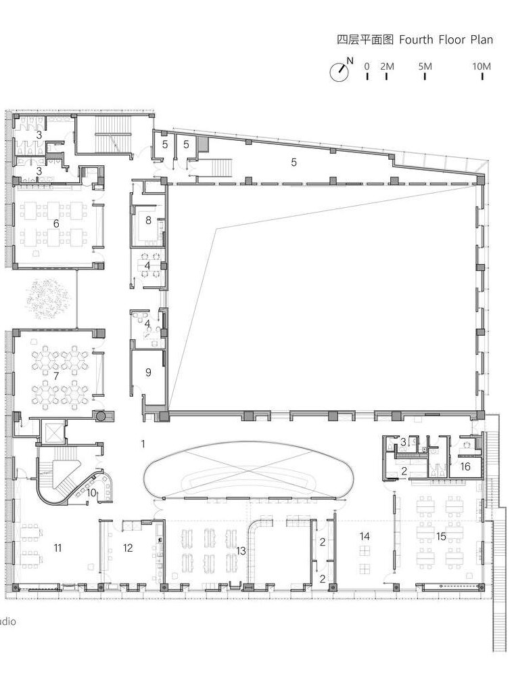
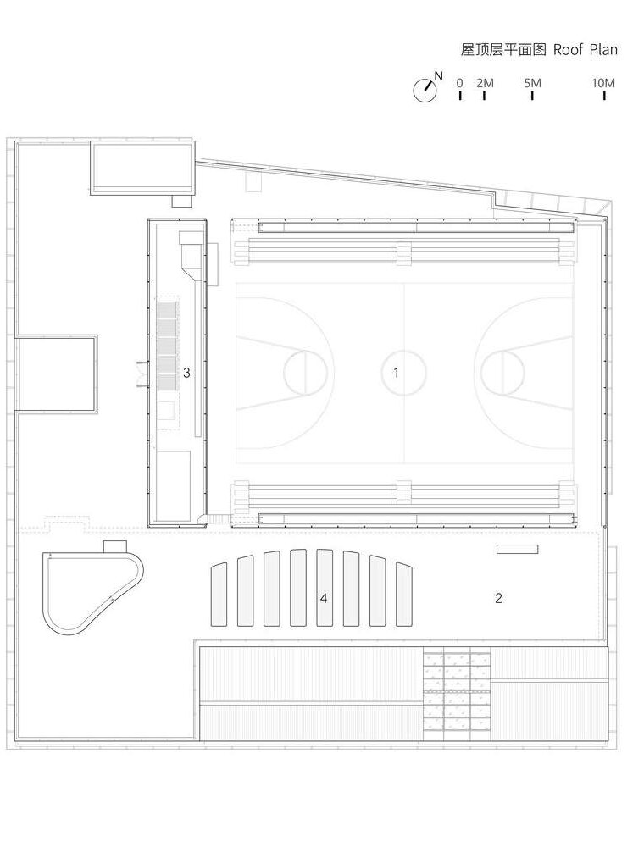
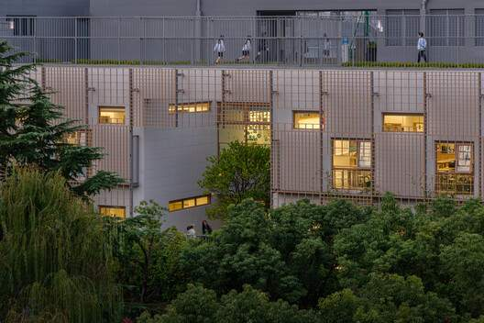
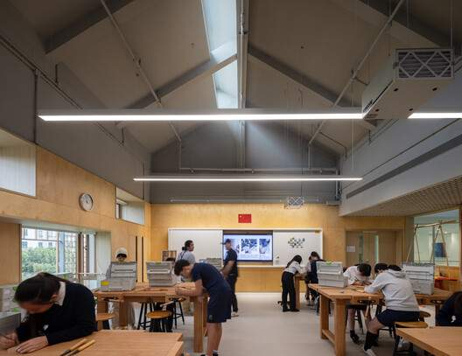
آتلیه‌های طبقه ۴ گرداگرد فضای تهی سالن؛ بام زمین دوم و روباز است
نمونه‌ی ۰۱ — طبقه چهارم + بام
زمین بام بالای نمای آتلیه (ص. 3) · آتلیه‌ی چوب با سقف شیبدار (ص. 16)
تأییدشده
آتلیه‌های طبقه ۴ در امتداد نماهای غربی و جنوبی؛ دفاتر/تاریکخانه/آتلیه‌ی عکاسی کنار دیوار غربی سالن. بام: زمین کامل با سکوهای پله‌ای در هر دو ضلع طولی، سکوی تأسیسات خورشیدی و «میزهای نورگیر» بالای آتریوم.
تفسیر معمارانه
آتلیه‌های ساخت که صدا/آلودگی را تحمل می‌کنند در یک طبقه، بالای کلاس‌های آرام‌تر.
زمین بام سطح اشغال سالن را تکرار می‌کند ← سازه‌ی دهانه‌بلند دو بار بازی را حمل می‌کند.
سکوهای پله‌ای بام را آرنای کوچک باز می‌کنند؛ میزهای نورگیر = نورگیرهایی که مبلمان هم هستند.
تأسیسات (خورشیدی) در نواری کنار زمین، دور از لبه‌ی بازی.
طبقه ۴ — آتلیه‌ها: هنرهای تجسمی، فناوری اطلاعات، رباتیک، ساخت، چوب، گلخانه، مد، عکاسی، تاریکخانه، چاپ سه‌بعدی، ضبط صدا؛ خط‌چین = فضای تهی سالن
بام — 1 زمین بازی بام (زمین + سکوهای پله‌ای شمال و جنوب) · 2 فضای فعالیت · 3 سکوی تجهیزات خورشیدی · 4 میزهای نورگیر
منبع نقشه‌ها: Scenic Architecture Office — پلان طبقه چهارم (ص. 41) و بام (ص. 37)؛ عکس‌ها: مجموعه‌ی بارگذاری‌شده (ص. 1–32)

Slide 10
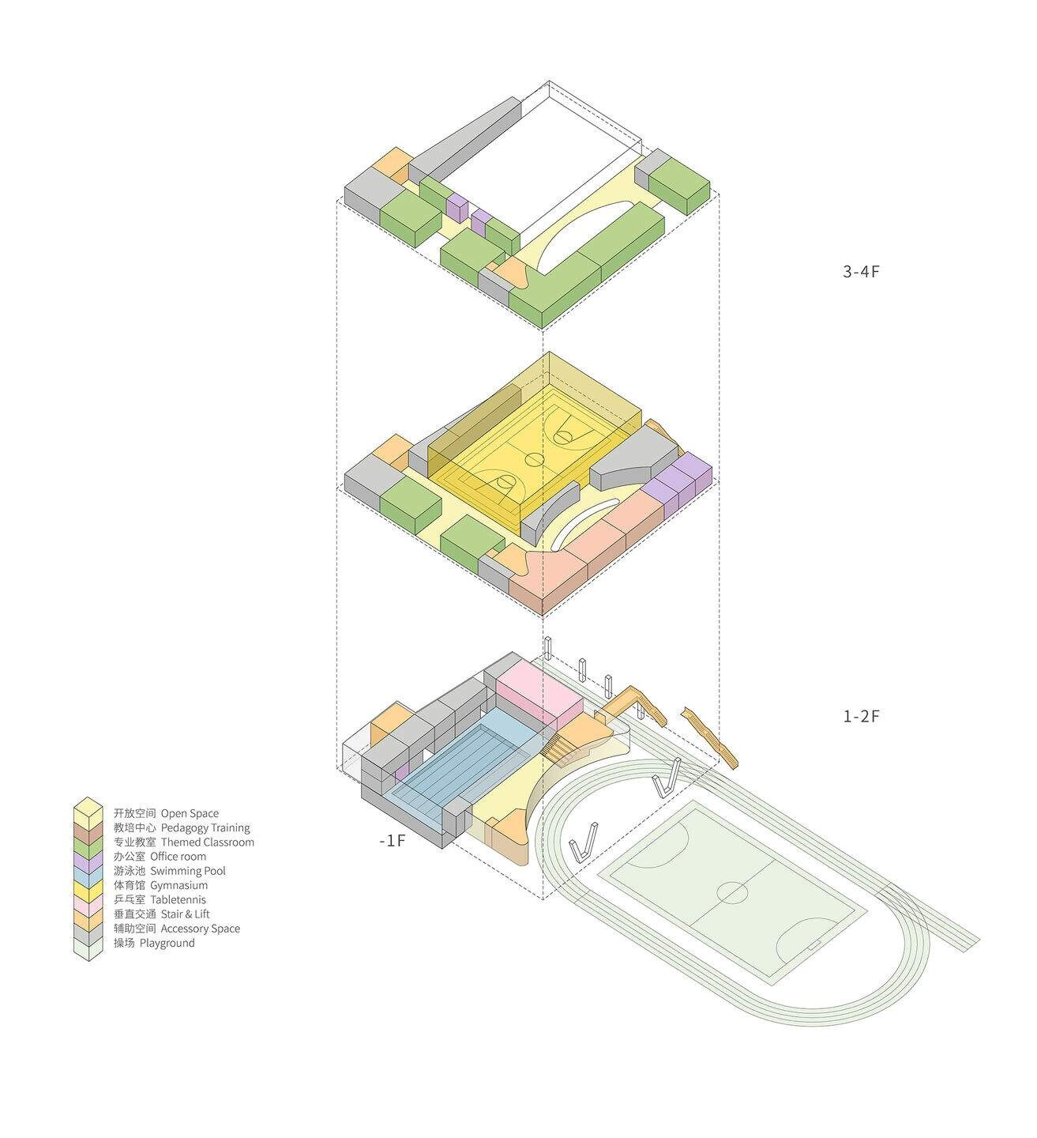
پهنه‌بندی عمودی است: ورزش خیس پایین، ورزش خشک بالا، آموزش پیرامون، خدمات زیر
نمونه‌ی ۰۱ — پهنه‌بندی عملکردی
عمومی
نیمه‌عمومی / آموزشی
کنترل‌شده
ورزشی
خدمات
زمین بام + سکوها
سکوی خورشیدی
بام
آتریوم
آتلیه، فناوری، هنر
دفاتر، تاریکخانه
(فضای تهی سالن)
تأسیسات، سرویس
طبقه ۴
آتریوم، چندمنظوره
کلاس‌ها، سمینار
دفاتر، رختکن
سالن ورزشی
انبار، سرویس
طبقه ۳
نیم‌طبقه
تنیس روی میز
تأسیسات
طبقه ۲
لابی اجتماعات
پیش‌ورودی استخر
درمانگاه، کارکنان
استخر
انبار، برق
همکف
تأسیسات زیر استخر
زیرزمین
اتاق‌ها تأییدشده · تخصیص پهنه = تفسیر
منبع نقشه‌ها: Scenic Architecture Office — همه‌ی پلان‌ها + اکسونومتریک برنامه (ص. 38).
اکسونومتریک برنامه — ترسیم و رنگ‌های معماران (ص. 38)

Slide 11
دو قلب — لابی (همکف) و آتریوم (طبقه ۳) — متصل با یک هسته
نمونه‌ی ۰۱ — روابط فضایی / هم‌جواری
چمن پردیس / ورودی
انواع خط
مستقیم / الزامی (تأییدشده در پلان)
توالی ورزشی
لابی اجتماعات
پیش‌ورودی استخر
رختکن‌ها
استخر
نزدیک / راهروی مشترک
ارتباط بصری
خدمات (عمودی)
زمین + پیست
(زیر ساختمان)
نیم‌طبقه (طبقه ۲)
تنیس روی میز (طبقه ۲)
تأسیسات (زیرزمین)
تفسیر معمارانه
استخر ⇄ رختکن ⇄ سرسرا: توالی خطی خیس در همکف (پلان).
سالن ⇄ رختکن (طبقه ۳): رختکن‌ها کنار درهای سالن به آتریوم باز می‌شوند.
لابی ⇄ زمین: لابی شیشه‌ای و پله‌ای به سمت پیست (مقطع ص. 34).
آتریوم ⇄ چندمنظوره / سمینار: اتاق‌های رویداد روی حلقه‌ی عمومی.
تأسیسات مستقیماً زیر استخر: هم‌جواری عمودی خدماتی.
تنیس روی میز ⇄ استخر: فقط دید (پنجره‌های موجی، عکس ص. 10).
هسته‌ی غربی: آسانسور + پله
آتریوم (طبقه ۳–۴)
رختکن (طبقه ۳)
چندمنظوره / سمینار
حیاط
کلاس‌ها / آتلیه‌ها
سالن ورزشی سرپوشیده
دفاتر
زمین بام
منبع نقشه‌ها: Scenic Architecture Office (مجموعه‌ی بارگذاری‌شده، ص. 33–48) (پلان‌ها ص. 33–42، مقطع ص. 34)؛ عکس‌ها: مجموعه‌ی بارگذاری‌شده (ص. 1–32)

Slide 12
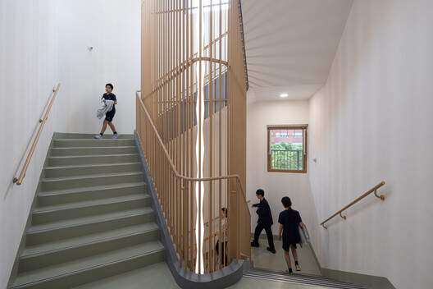
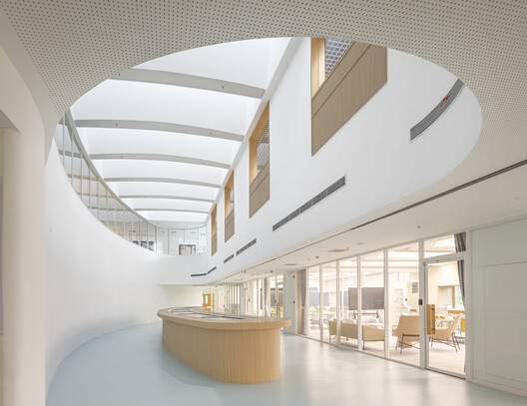
یک هسته‌ی عمومی، یک پله‌ی پشتی، یک پله‌ی بیرونی — و پله‌هایی که نشیمن هم هستند
نمونه‌ی ۰۱ — گردش
هسته‌ی غربی
آسانسور + پله‌ی مجسمه‌وار
پله‌ی شمالی
(پشت صحنه)
بام
پله با پرده‌ی چوبی (ص. 23) · پاگرد پله‌ی آتریوم (ص. 20)
طبقه ۴
تأییدشده
هسته‌ها در پلان‌ها: آسانسور + پله‌ی منحنی (جنوب‌غربی، همه‌ی ترازها همکف–۴)، پله‌ی شمالی (زیرزمین–بام)، پله‌ی مستقیم لابی←طبقه ۲، پله/پل بیرونی شرقی (طبقه ۲–۳).
حلقه‌ی آتریوم طبقه ۳ (ستون فقرات عمومی)
پله‌ی بیرونی شرقی
طبقه ۳
تفسیر معمارانه
دانشجویان / بازدیدکنندگان: لابی ← هسته‌ی غربی یا پله‌ی نشیمن ← حلقه‌ی آتریوم ← اتاق‌ها.
ورزشکاران: زمین/لابی ← رختکن ← استخر یا سالن بدون عبور از آتلیه‌ها.
کارکنان: دفاتر کنار پله‌ی بیرونی شرقی؛ پله‌ی شمالی به‌عنوان مسیر پشتی.
خدمات: پله‌ی شمالی + نوار تجهیزات، تأسیسات زیرزمین را به همه‌ی ترازها وصل می‌کنند.
جداسازی کاربران احتمالاً با برنامه‌ی زمانی است، نه مسیرهای کاملاً جدا — تأیید نشده.
طبقه ۲
همکف
لابی همکف
پله‌ی نشیمن لابی
زیرزمین
دیاگرام شماتیک گردش عمودی بر اساس هسته‌های شناسایی‌شده در همه‌ی پلان‌ها (بدون مقیاس).
منبع نقشه‌ها: Scenic Architecture Office (مجموعه‌ی بارگذاری‌شده، ص. 33–48)؛ عکس‌ها: مجموعه‌ی بارگذاری‌شده (ص. 1–32)

Slide 13
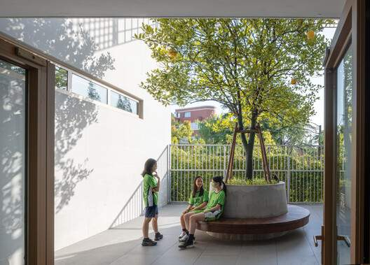
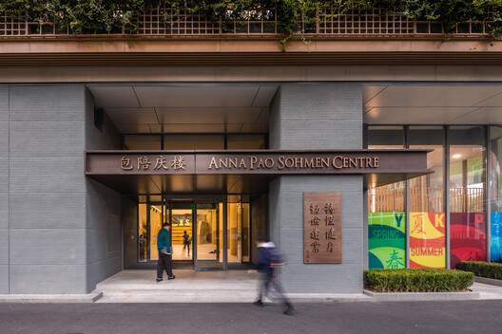
کنترل با افزایش ارتفاع و فاصله از لابی بیشتر می‌شود
نمونه‌ی ۰۱ — گرادیان عمومی ← خصوصی
عمومی
زمین زیر ساختمان · لابی · پله‌ی نشیمن · نیم‌طبقه
لبه‌ی باز به زمین؛ لابی محل اجتماعات هم هست
نیمه‌عمومی
حلقه‌ی آتریوم · سالن چندمنظوره · سمینارها · پیش‌ورودی استخر
آستانه‌ی حیاط (ص. 29) · ورودی (ص. 31)
دسترسی از هسته‌ی عمومی؛ اتاق‌های قابل رویداد
تفسیر معمارانه
کنترل معمارانه است، نه فقط با در: ارتفاع (همکف باز ← آتلیه‌های طبقه ۴)، عمق (لابی جلو ← دفاتر عقب) و توالی (رختکن پیش از زمین).
لابی می‌تواند برای رویداد باز باشد در حالی که طبقات آموزشی بسته‌اند — هسته تنها نقطه‌ی کنترل است.
دسترسی به استخر دو بار کنترل می‌شود: پیش‌ورودی استخر ← رختکن.
فضاهای خدماتی هرگز رو به لابی نیستند: نوار شمالی، زیرزمین، لبه‌ی بام.
کنترل‌شده
کلاس‌ها · آتلیه‌ها · رختکن‌ها · درمانگاه
درها از حلقه؛ رختکن‌ها دروازه‌ی حجم‌های ورزشی‌اند
خصوصی / خدماتی
دفاتر · استراحت کارکنان · تجهیزات · تأسیسات (زیرزمین) · سکوی خورشیدی
لبه‌ها، پله‌ی پشتی، زیرزمین و نوار بام
↓ افزایش کنترل
منبع برگرفته از نقشه‌های Scenic Architecture Office (مجموعه‌ی بارگذاری‌شده، ص. 33–48)؛ عکس‌ها: مجموعه‌ی بارگذاری‌شده (ص. 1–32)

Slide 14
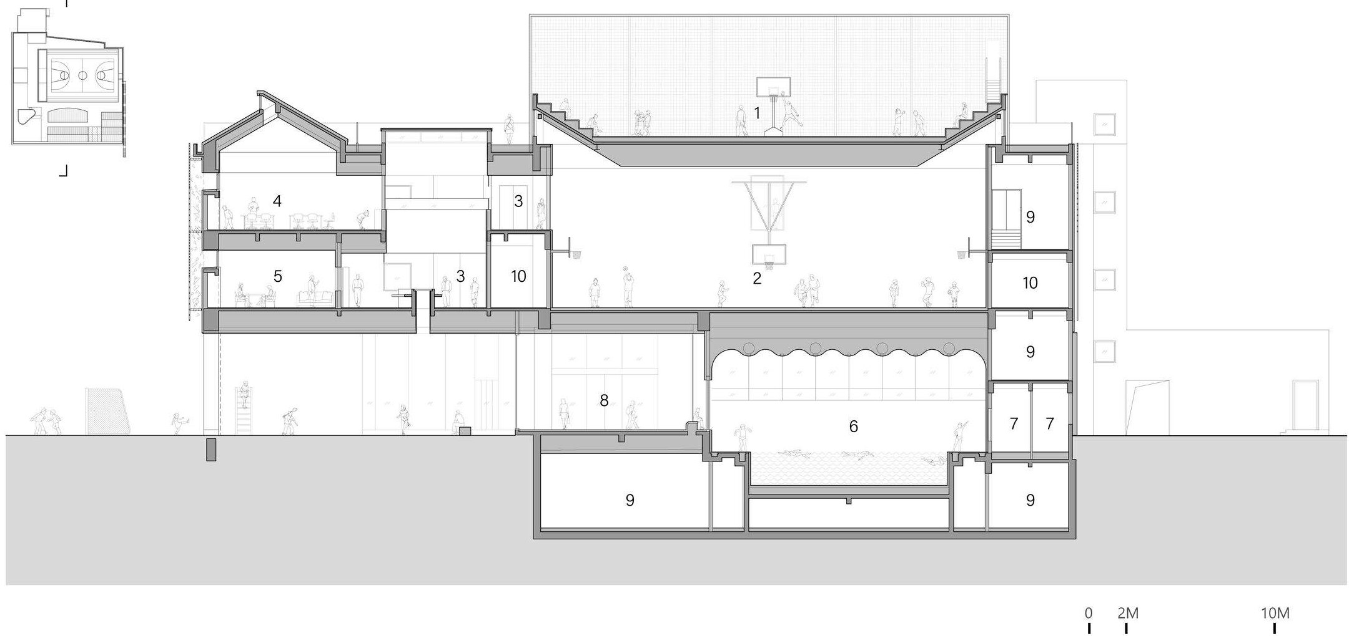
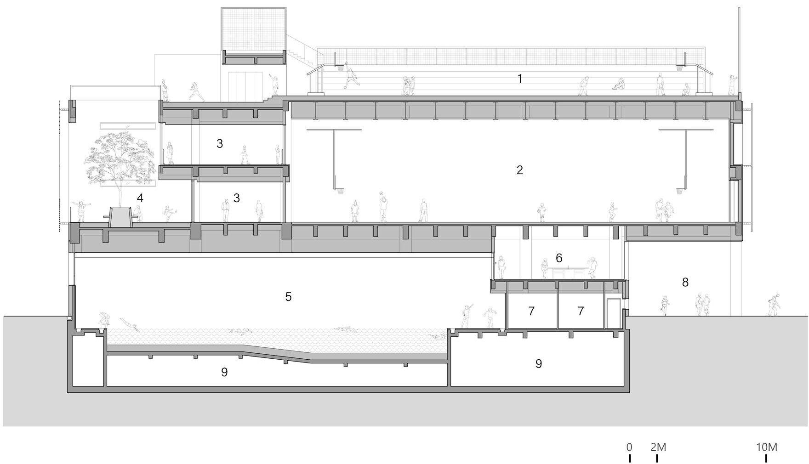
سه دهانه‌ی بلند روی هم: استخر ← سالن ← زمین بام
نمونه‌ی ۰۱ — سازمان‌دهی مقطع
تأییدشده
زمین بام + سکوها
مقاطع نشان می‌دهند استخر هم‌تراز/زیر زمین با تأسیسات در زیرش است، سالن ورزشی حجمی دوطبقه در طبقات ۳–۴ مستقیماً بالای آن، و زمین بام با سکوهای پله‌ای در بالا. لابی اجتماعات + نیم‌طبقه کنار استخر و باز به سمت پیست‌اند.
آتلیه‌ها
سالن ورزشی سرپوشیده
تفسیر معمارانه
سالن دوطبقه روی کف انتقال عمیق بالای استخر ← سنگین‌ترین دهانه‌ها روی هم‌اند و بار مستقیم پایین می‌رود.
نورگیر موجی استخر: نور روز زیر کف سالن (ArchDaily: پنجره‌های نورگیر قوسی).
طبقات آموزشی (≈ ۲ طبقه) ارتفاع سالن را در بر می‌گیرند ← کلاس‌ها در مقطع سالن شریک‌اند، نه در صدای آن.
حیاط طبقه ۳ (با درخت) در دل حجم بریده شده — فضای باز در تراز بالا.
ارتفاع طبقه به طبقه اینجا اندازه‌گذاری نشده: در منابع ذکر نشده؛ اندازه‌گیری از نقشه تقریبی خواهد بود.
لابی
استخر
تأسیسات
مقطع شمالی–جنوبی (ص. 36) — لایه‌ی تحلیلی از نگارنده
مقطع شرقی–غربی از استخر، تنیس روی میز، رختکن‌ها و حیاط (ص. 48) — لایه‌ی تحلیلی از نگارنده
منبع نقشه‌ها: Scenic Architecture Office — مقاطع ص. 34، 36، 48؛ ArchDaily (2025) — archdaily.com/1041795

Slide 15
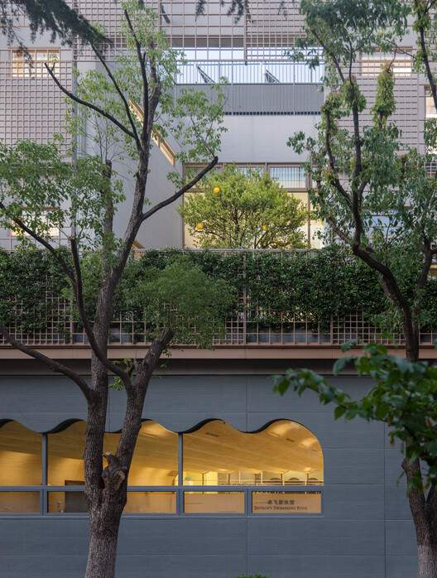
فضای باز در سه تراز: زیر، درون و روی ساختمان
نمونه‌ی ۰۱ — درون / بیرون + محیط
زیر — زمین سرپوشیده
درون — حیاط پوملو (طبقه ۳)
روی بام — زمین بام
لبه — نورگیر استخر
ورزش + تفریح + سرپناه
اجتماعی + منظر + نور
ورزش + تماشاگر
نور روز + ارتباط بصری با خیابان
عکس‌ها: مجموعه‌ی بارگذاری‌شده ص. 26، 29، 3، 2
راهبرد | شواهد | وضعیت
نور روز در فضاهای آموزشی | کلاس‌ها «از نور طبیعی و چشم‌انداز بهره می‌برند» (ArchDaily)؛ در پلان‌ها اتاق‌ها در امتداد نماها قرار دارند | تأییدشده
نور روز استخر | پنجره‌های نورگیر قوسی در طول استخر؛ تیرهای چوبی نور را پخش می‌کنند (ArchDaily)؛ پنجره‌های موجی در عکس‌ها/مقطع | تأییدشده
نورگیر سقفی آتریوم | آتریوم بیضی + «میزهای نورگیر» در پلان بام؛ عکس‌های ص. 20–21 | تأییدشده (نقشه‌ها)
نمای سبز / سایه‌اندازی | پرده‌های گیاهی و شبکه‌ی چوبی‌رنگ روی نماها (عکس‌های ص. 1–6) | قابل مشاهده — عملکرد تأیید نشده
انرژی خورشیدی | «سکوی تجهیزات خورشیدی» در پلان بام | تأییدشده (نقشه) — ظرفیت نامعلوم
تهویه‌ی طبیعی / جهت‌گیری | بیانیه‌ی منتشرشده‌ای نیست | تأیید نشده
منبع ArchDaily (2025) — archdaily.com/1041795؛ نقشه‌ها: Scenic Architecture Office (مجموعه‌ی بارگذاری‌شده، ص. 33–48)؛ عکس‌ها: مجموعه‌ی بارگذاری‌شده (ص. 1–32)

Slide 16
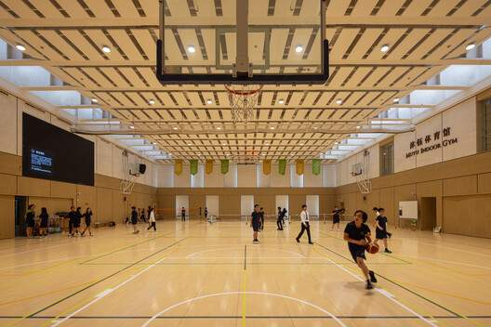
دهانه‌های بلند روی یک سطح اشغال؛ ستون‌های مایل زمین را آزاد می‌کنند
نمونه‌ی ۰۱ — منطق سازه‌ای / معمارانه
تأییدشده
ستون‌های بتنی مایل حجم بالایی را روی چمن نگه می‌دارند (ArchDaily). پلان‌ها شبکه‌ی ستون منظمی پیرامون سالن و استخر نشان می‌دهند؛ مقاطع ناحیه‌ی سازه‌ای عمیقی زیر کف سالن و زیر زمین بام را نشان می‌دهند.
زمین بام
تفسیر معمارانه
سالن بدون ستون است؛ بامش هم زمین بازی است ← سازه‌ی سقف عمیق و سخت (تیرها در مقطع پیداست).
استخر مستقیماً زیر سالن ← کف انتقال بین آن‌ها عنصر کلیدی سازه است.
اتاق‌های پیرامونی روی شبکه‌ی کوچک‌تر ← سازه از پلان «فضای بزرگ + لایه‌ی پیرامونی» پیروی می‌کند.
مصالح، دهانه و ابعاد اعضا: تأیید نشده (داده‌ی سازه‌ای منتشر نشده).
دهانه‌ی سالن (طبقه ۳–۴)
ستون‌های
مایل
دهانه‌ی استخر
لابی / نیم‌طبقه
مقطع شماتیک — تفسیر، بدون مقیاس
منبع ArchDaily (2025) — archdaily.com/1041795؛ نقشه‌ها: Scenic Architecture Office (مجموعه‌ی بارگذاری‌شده، ص. 33–48)؛ عکس‌ها: مجموعه‌ی بارگذاری‌شده (ص. 1–32)
ستون‌های مایل در لبه‌ی زمین (ص. 5) · سازه‌ی سقف سالن با نورگیرها (ص. 12)

Slide 17
هفت اصل استخراج‌شده از مرکز آنا پائو سومن
نمونه‌ی ۰۱ — اصول کلیدی طراحی
01
02
03
04
دهانه‌های بلند را روی هم بچین
بلند کن تا زمین را پس بدهی
فضای بزرگ + لایه‌ی پیرامونی
آستانه‌هایی که جمع می‌کنند
استخر ← سالن ← زمین بام روی یک سطح اشغال، سایت را آزاد می‌کند.
طبقات بالا طره می‌شوند؛ زمین زیر ساختمان ادامه می‌یابد.
سالن در مرکز؛ کلاس‌ها / آتلیه‌ها در امتداد نما برای نور روز.
لابی و آتریوم هم توزیع‌کننده‌اند و هم فضای رویداد (پله‌ی نشیمن).
05
06
07
توالی خیس خطی است
ورزش را نمایش بده
خدمات روی هم و دور از دید
سرسرا ← رختکن ← استخر؛ کاربران خشک هرگز از کف خیس عبور نمی‌کنند.
پیوندهای بصری: تنیس روی میز ← استخر، نیم‌طبقه ← زمین، سکوهای بام ← زمین.
تأسیسات زیر استخر، نوار تجهیزات در پشت، خورشیدی در لبه‌ی بام.
اصول = تفسیر پلان‌های تأییدشده
اکسونومتریک برنامه (ص. 38)

Slide 18
دانشکده‌ای درون مجموعه‌ای تغییرکاربری‌یافته از دهه‌ی ۱۹۵۰، با ورزش پراکنده در پردیس
نمونه‌ی ۰۲ — FTVS، دانشگاه چارلز · پروژه + بستر
نهاد | دانشکده تربیت بدنی و ورزش (FTVS / «CU SPORT»)، دانشگاه چارلز | FTVS / CUNI
نشانی | José Martího 269/31، پراگ ۶ – Veleslavín، جمهوری چک | تماس FTVS
ساختمان اولیه | ساخته‌شده ۱۹۴۹–۱۹۵۶ برای دانشکده‌ی سیاسی حزب کمونیست (VŠP ÚV KSČ، «Vokovická Sorbonna») | slavnevily.cz · cs.wikipedia
کاربری دانشکده | دانشکده پس از ۱۹۸۹ به اینجا منتقل شد (VŠP در ۱۹۹۰ منحل شد)؛ دانشکده از ۱۹۵۹ بخشی از دانشگاه چارلز است | cs.wikipedia
معماری | ترکیب «سخت‌گیرانه و در اصل متقارن» بر پایه‌ی کارکردگرایی | slavnevily.cz
بلوک‌ها | بلوک‌های A–H (عایق‌کاری A–D، نوسازی نمای E–H در مناقصه‌ی دانشگاه) | zakazky.cuni.cz
معمار | تأیید نشده
مساحت / نقشه‌ها | تأیید نشده — پلان، مقطع یا مساحت منتشرشده‌ای یافت نشد
بستر — دیاگرام رابطه‌ای
مرکز پراگ
NOVÝ VELESLAVÍN
مترو + محله‌ی شهری
≈ ۲۵ دقیقه با
حمل‌ونقل عمومی
مجموعه‌ی FTVS
بلوک‌های A–H
ورزشگاه + زمین‌ها
تنیس · والیبال ساحلی
خوانش سایت / بستر
سالن ورزشی
+ اتاق‌های بدنسازی
پردیسی حومه‌ای در پراگ ۶ با دسترسی به گره‌ی حمل‌ونقل Nový Veleslavín — دانشکده یک مقصد است، نه بخشی از هسته‌ی تاریخی دانشگاه (تأییدشده: موقعیت؛ تفسیر: نقش).
آموزش در ساختمانی طراحی‌شده برای نهادی دیگر ← امکانات ورزشی پیرامون آن افزوده شده، نه در یک حجم یکپارچه (تفسیر).
تفسیر معمارانه — رابطه‌ای، نه نقشه
موقعیت‌ها جغرافیایی نیستند. چیدمان دقیق سایت، دسترسی‌ها و جهت‌گیری از مستندات موجود قابل تأیید نبود.
منبع ftvs.cuni.cz (تماس؛ «Jak se vyznat na fakultě»)؛ cs.wikipedia.org — VŠP ÚV KSČ و FTVS UK؛ slavnevily.cz — «Škola ve Veleslavíně»؛ zakazky.cuni.cz — مناقصه‌ی FTVS؛ cuni.cz.

Slide 19
امکانات تأییدشده، سازمان‌یافته به‌صورت پردیسی از اجزای ورزشی جدا
نمونه‌ی ۰۲ — برنامه‌ی عملکردی، پهنه‌بندی + کنترل استاندارد
امکانات تأییدشده
سالن ورزشی 32 × 22 m — تطبیق با استاندارد (با مقیاس)
هم‌جواری (برنامه)
سالن ورزشی 22 × 32 m (704 m²)، کف Taraflex، خط‌کشی چند زمین
32 m
iscus.cz #19361
ورودی / اداری
باشگاه + سالن ژیمناستیک
iscus.cz #19361
بلوک‌های آموزشی
ورزشگاه: زمین فوتبال 100 × 65 m + پیست 400 m، ۶ خط، محوطه‌های پرش
iscus.cz #19360
زمین‌های تنیس · زمین والیبال ساحلی
ftvs.cuni.cz
رختکن ؟
22 m
باشگاه CU SPORT — زیرزمین بلوک H: پذیرش، وزنه، کشش، TRX، میدان تیر + کاردیو، تونل دوومیدانی، گرم‌کردن
ftvs.cuni.cz
سالن · باشگاه
سالن مطالعه «Creative Hub» بالای باشگاه (بلوک H)
ftvs.cuni.cz
آموزش، گروه‌ها و اداری در بلوک‌های A–H
ورزشگاه · زمین‌ها
ftvs.cuni.cz
— بسکتبال 28 × 15 + نوار 2 m = 32 × 19 m ← دقیقاً در طول جا می‌شود
- - والیبال 18 × 9 + 3 m = 24 × 15 m ← جا می‌شود؛ رسمی FIVB (31 × 19 m) در پلان جا می‌شود
بلوک H — چیدمان عمودی تأییدشده
تفسیر
CREATIVE HUB (مطالعه)
مطالعه بالای تمرین — نسخه‌ای کوچک از «آموزش روی ورزش» در APSC.
محاسبه از مقادیر مستند
خط‌چین = رابطه‌ای که بدون نقشه قابل تأیید نیست (محل رختکن‌ها، مسیرهای بین بلوک‌ها و فضاهای باز).
ارتفاع آزاد سالن: تأیید نشده ← کاربری رسمی FIVB (12.5 m) قابل تأیید نیست.
باشگاه CU SPORT (زیرزمین)
منبع iscus.cz — Haly sportovního centra UK Veleslavín (#19361) و Stadion a venkovní hřiště (#19360)؛ ftvs.cuni.cz — امکانات ورزشی، «CU SPORT Gym». مقادیر زمین: FIBA OBR 2024 ماده 2؛ FIVB قانون 1.

Slide 20
چه می‌توان آموخت — و پیش از تحلیل بیشتر چه باید به دست آورد
نمونه‌ی ۰۲ — گردش، مقطع + اصول
از مستندات موجود تأیید نشد
اصول قابل استخراج (سطح برنامه)
پلان‌ها
چیدمان اتاق‌ها، ورودی‌ها، هسته‌ها، محل رختکن
01
پردیسی از اجزا
بلوک‌های آموزشی + سالن جدا + ورزشگاه باز: هر عنصر ورزشی با استاندارد خودش (سالن دقیقاً زمین FIBA + نوار را جا می‌دهد).
مقاطع
ارتفاع آزاد سالن، چیدمان عمودی، عمق باشگاه زیرزمینی
گردش
مسیرهای بین بلوک‌ها، سالن و ورزشگاه؛ جداسازی ورزشکار و عموم
02
ورزش باز به‌صورت زمین، نه بام
زمین 100 × 65 m با پیست 400 m به زمین نیاز دارد — برخلاف راهبرد عمودی APSC.
سازه
شبکه، دهانه و سیستم سقف سالن
محیط
جهت‌گیری، نور روز، راهبرد تهویه
03
استفاده‌ی مجدد تطبیقی
دانشکده‌ای متقارن از دهه‌ی ۱۹۵۰ که برای آموزش ورزش بازبرنامه‌ریزی شده؛ نوسازی به‌تفکیک بلوک‌ها (A–H).
راه رفع کمبود
درخواست نقشه از واحد مدیریت ساختمان دانشکده (FTVS UK).
بایگانی ساختمانی پراگ ۶ — نقشه‌های پروانه‌ی ساختمان José Martího 31.
بازدید میدانی: عکاسی از ورودی‌ها، رختکن‌ها، مقطع سالن؛ اندازه‌گیری گامی فواصل.
04
تمرین زیر مطالعه
باشگاه زیرزمینی زیر مرکز مطالعه در بلوک H — اختلاط عمودی در مقیاس کوچک.
تفسیر واقعیت‌های تأییدشده
منبع همانند دو اسلاید قبل.

Slide 21
فشرده‌سازی عمودی در برابر پردیس افقی — دو پاسخ به یک برنامه
تحلیل تطبیقی
موضوع | مرکز آنا پائو سومن (شانگهای) | FTVS دانشگاه چارلز (پراگ)
سازمان سایت | میان‌افزای فشرده بین چمن و زمین؛ آزادسازی زمین با بلند کردن ساختمان | پردیس حومه‌ای؛ ساختمان‌ها + زمین ورزشی باز جداگانه
ورودی اصلی | از چمن به لابی اجتماعات (سایت پلان) | تأیید نشده
پهنه‌بندی عملکردی | عمودی: ورزش خیس پایین، ورزش خشک بالا، آموزش پیرامون | افقی (تفسیر): بلوک‌های آموزشی، سالن و ورزشگاه به‌صورت اجزای جدا
عمومی / خصوصی | ارتفاع + عمق + توالی؛ لابی = تنها آستانه‌ی عمومی | بدون نقشه قابل تأیید نیست
گردش | یک هسته‌ی عمومی + حلقه‌ی آتریوم؛ پله‌ها به‌عنوان نشیمن | بین بلوک‌ها و فضای باز — تأیید نشده
فضاهای ورزشی | استخر، سالن، تنیس روی میز، زمین بام — روی هم | سالن 32 × 22 m، اتاق‌های بدنسازی، ورزشگاه 100 × 65 m + پیست، زمین‌ها
فضاهای آموزشی | کلاس‌ها و آتلیه‌های STEAM در امتداد نماها | آموزش در بلوک‌های A–H تغییرکاربری‌یافته از دهه‌ی ۱۹۵۰
فضاهای اجتماعی | لابی، نیم‌طبقه، آتریوم، حیاط، سکوهای بام | سالن مطالعه Creative Hub (بلوک H)
فضاهای خدماتی | تأسیسات زیرزمین، نوار تأسیسات شمالی، خورشیدی روی بام | تأیید نشده
درون / بیرون | زیر، درون و روی ساختمان (زمین، حیاط، بام) | ورزش باز هم‌تراز زمین کنار ساختمان‌ها
منطق سازه‌ای | دهانه‌های بلند روی هم + ستون‌های مایل | تأیید نشده
راهبرد اصلی | فشرده‌سازی و روی‌هم‌چینی ← بیشینه کردن زمین باز | پراکنده‌سازی و استفاده‌ی مجدد ← پردیس متکی بر زمین
رتبه‌بندی نیست: APSC نشان می‌دهد چطور برنامه‌ی ورزش–آموزش را روی زمین کم جا داد؛ FTVS نشان می‌دهد یک دانشکده‌ی کامل با دوومیدانی در فضای باز واقعاً چه زمین و ساختمانی لازم دارد.

Slide 22
دوازده اصل قابل انتقال — نه کپی هیچ‌کدام از دو ساختمان
درس‌های طراحی برای دانشکده تربیت بدنی
01
پهنه‌بندی عملکردی
02
آموزش ⇄ ورزش
03
فضای اجتماعی دانشجو
در مقطع هم مانند پلان پهنه‌بندی کنید: ورزش خیس + تأسیسات پایین، سالن‌های خشک بالا، آموزش در پیرامون نورگیر.
سالن‌ها را با فضاهای آموزشی که به داخل دید دارند (جداره‌ی شیشه‌ای) ولی از نظر آکوستیک جدا هستند احاطه کنید.
لابی/آتریوم را هسته‌ی اجتماعی کنید: پله‌ی نشیمن، نیم‌طبقه، حیاط.
از: APSC
از: APSC
از: APSC
04
گردش
05
جداسازی تماشاگر / کاربر
06
رختکن‌ها
یک ستون فقرات عمومی خوانا + پله/آسانسور جداگانه‌ی پشتی برای خدمات و کارکنان.
تماشاگران از لابی و جایگاه؛ ورزشکاران از رختکن‌هایی که مستقیم به زمین باز می‌شوند.
آن‌ها را بین ورودی و هر زمین/استخر قرار دهید: سرسرا ← رختکن ← ورزش؛ خیس هرگز با خشک تلاقی نکند.
از: APSC
از: APSC + استانداردها
از: APSC
07
هم‌جواری سالن
08
دسترسی خدماتی
09
ورزش در فضای باز
سالن ⇄ رختکن ⇄ انبار هم‌تراز؛ حداقل ابعاد سالن 32 × 19 m طبق FIBA.
تأسیسات و انبار در پشت یا زیر؛ حیاط خدماتی دور از جبهه‌ی عمومی.
اگر دوومیدانی تدریس می‌شود، زمین برای پیست 400 m و زمین چمن کنار بگذارید؛ در غیر این صورت از بام/زیر ساختمان استفاده کنید.
از: FTVS + FIBA
از: APSC
از: FTVS در برابر APSC
10
عمومی / خصوصی
11
حیاط‌ها + منظر
12
انعطاف‌پذیر + دهانه‌ی بزرگ
کنترل را با ارتفاع و عمق درجه‌بندی کنید؛ همکف را برای رویدادها باز بگذارید.
در طبقات بالا حیاط ایجاد کنید تا پلان‌های عمیق نور بگیرند و اتاق‌های باز آرام فراهم شود.
دهانه‌های بلند را روی یک سطح اشغال بچینید؛ سالن‌های چندزمینه؛ هرجا ممکن است ساختمان موجود را بازاستفاده کنید.
از: APSC
از: APSC
از: APSC + FTVS
همه‌ی درس‌ها تفسیر معمارانه‌ی پلان‌ها، مقاطع و واقعیت‌های تأییدشده‌اند؛ قواعد ابعادی از مطالعه‌ی استانداردها آمده است (FIBA / FIVB / Sport England / مقررات ملی ساختمان).

Slide 23
منابع به‌کاررفته در تحلیل نمونه‌ها
منابع
نمونه‌ی ۰۱ — مرکز آنا پائو سومن
مجموعه‌ی نقشه و عکس بارگذاری‌شده (PDF، ۶۴ صفحه): پلان‌های همکف، ۲، ۳، ۴، بام، زیرزمین؛ مقاطع؛ اکسونومتریک‌ها؛ سایت پلان — Scenic Architecture Office.
ArchDaily — Anna Pao Sohmen Centre at YK Pao School / Scenic Architecture Office (2025).
https://www.archdaily.com/1041795/anna-pao-sohmen-centre-at-yk-pao-school-scenic-architecture-office
gooood — Anna Pao Sohmen Centre at Shanghai YK Pao School by Scenic Architecture Office.
https://www.gooood.cn/anna-pao-sohmen-centre-at-shanghai-yk-pao-school-by-scenic-architecture-office.htm
نمونه‌ی ۰۲ — FTVS، دانشگاه چارلز
FTVS UK — صفحات تماس / دانشکده؛ امکانات ورزشی؛ باشگاه CU SPORT.
https://www.ftvs.cuni.cz/en/faculty/contacts
iscus.cz — Haly sportovního centra UK Veleslavín (#19361).
https://iscus.cz/kraje/praha/pasport/19361
iscus.cz — Stadion a venkovní hřiště sportovního centra UK Veleslavín (#19360).
https://iscus.cz/kraje/praha/pasport/19360
Wikipedia (cs) — Vysoká škola politická ÚV KSČ; Fakulta tělesné výchovy a sportu UK.
https://cs.wikipedia.org/wiki/Fakulta_t%C4%9Blesn%C3%A9_v%C3%BDchovy_a_sportu_Univerzity_Karlovy
SlavneVily.cz — Škola ve Veleslavíně (Stavby Prahy 6).
https://www.slavnevily.cz/stavby-/-unesco/stavby-prahy-6/skola-ve-veleslavine
مناقصه‌های دانشگاه چارلز — نوسازی بلوک‌های FTVS.
https://zakazky.cuni.cz/contract_display_7294.html
استانداردهای به‌کاررفته برای کنترل
FIBA Official Basketball Rules 2024.
https://assets.fiba.basketball/image/upload/documents-corporate-fiba-official-rules-2024-v10a.pdf
FIVB، قوانین رسمی والیبال 2025–2028.
https://www.fivb.com/wp-content/uploads/2025/01/FIVB-Volleyball_Rules2025_2028-EN-v05.pdf

